Slide 1
모두의 랭킹
+
휴먼교육센터 A조
INDEX
강전석 김동연
Login
박창주 신치수
Search
김동호 김정명
웹 페이지 개발 최종 발표

Slide 2
목차
페이지 설명
페이지 구현
마치며
배경 / 목적
INDEX
결과
개발 환경
LOGIN
유지 보수
기능
SERCH
개인 소감
다이어그램
Q & A
범위 / 용어

Slide 3
페이지 설명
배경 / 목적
하나의 항목이라 하여도 주제에 따라 랭킹은 달라진다.
참고할 수 있는 사이트는 다양하지만 주관적인 관점에서의 랭킹으로 사이트 마다 차이가 있다.
검색한 시간에 비해 자신이 원하는 랭킹에 대한 결과를 얻기는 힘든 경우가 있다.
각 주제에 대한 사람들의 공통적인 의견을 모아 랭킹을 정하는 사이트를 개발해 보고자 하였다.
1. 사람들이 원하는 정보를 검색해서 찾을 수 있고 해당 정보에 대한 주관적인 의견을 공유할 수 있다.
(정보 검색 & 댓글 시스템)
2. 정보를 카테고리 별 필요한 항목으로 특정 지어 다양한 선택을 할 수 있도록 도와준다. ex) 치킨 – 매운 치킨 랭킹
(사람들이 가장 많이 찾는) 브랜드 랭킹
지역별 가장 인기 있는 치킨
3. 원하는 정보를 검색하여 노출되는 랭킹으로 사용자가 후회 없는 선택을 할 수 있도록 도와준다.

Slide 4
페이지 설명
개발 환경
Windows 10 Home
server - apache-tomcat-v9.0 / localhost
JAVA(jdk v1.8.0) – Eclipse ( JSP, JAVA )
oracle19c – SQLDeveloper , MySQL 8.0.25
Atom - ( HTML, CSS, JS )
Chrome

Slide 5
페이지 설명
기 능
⊙ 회원 관리 기능
⊙ 추천 기능
⊙ 검색 기능
로그인
회원가입
회원정보 수정 및 조회
회원정보 찾기
회원 탈퇴
사용자가 정보에 대한 추천 / 비 추천 기능
검색어 입력기능
카테고리 분류를 통한 검색기능
⊙ 글 작성 기능
⊙ 정보 등록 기능
정보에 대해 댓글 작성
관리자에게 사용자가 건의 할수 있는 기능
관리자가 공지사항을 등록
관리자가 검색 정보를 등록

Slide 6
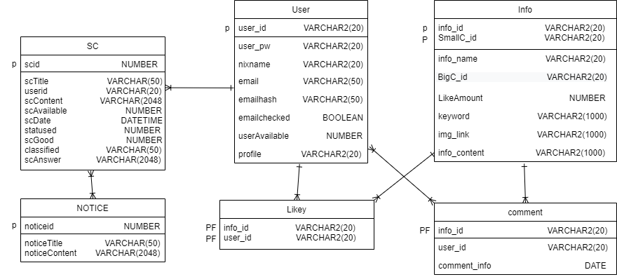
페이지 설명
다 이 어 그 램 - 데이터베이스

Slide 7
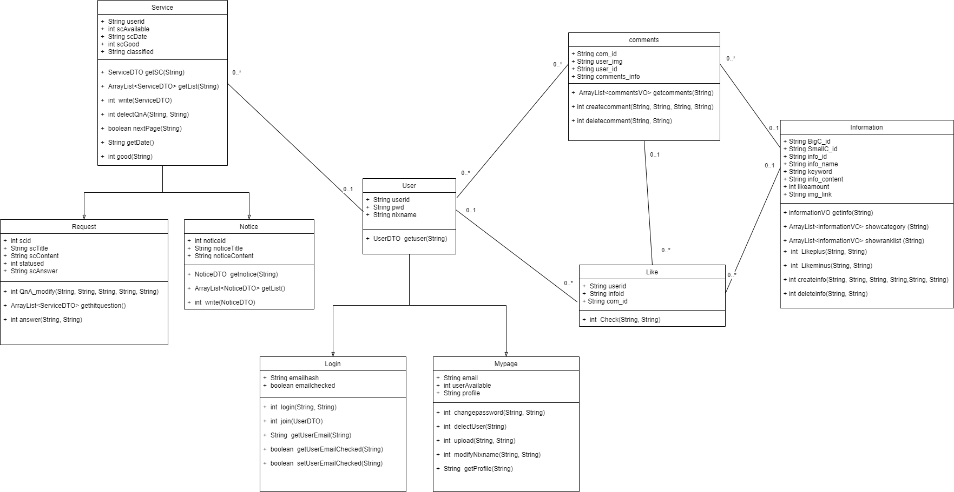
페이지 설명
다 이 어 그 램 – 클래스

Slide 8
페이지 설명
범 위 / 용어 정의
⊙ 범 위
카테고리 개수 제한
키워드 값 범위 제한
⊙ 용 어
키워드 : 각 정보는 키워드 값을 갖는다.
키워드를 통해 검색어 분류 / 결과제공
랭킹 : 소 카테고리로 분류된 정보를 정렬하여 나타낸 것

Slide 9
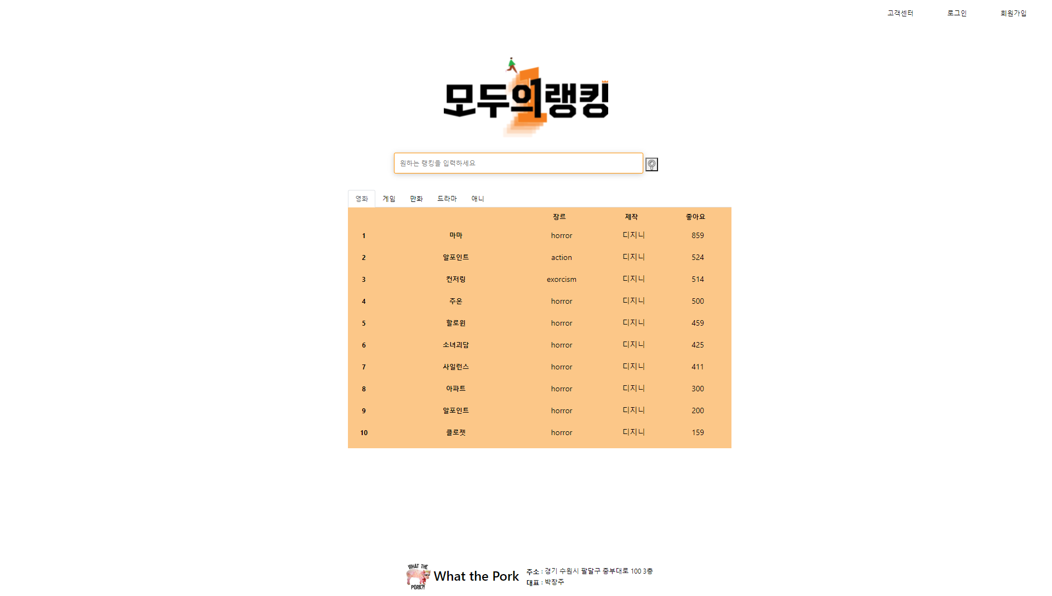
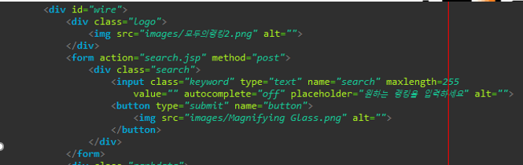
Index
검색창과 버튼을 따로 구현하였다.
검색창은 text 형식으로 구현하였다.
버튼형식으로 만들어서 이미지를 삽입하였다.

Slide 10
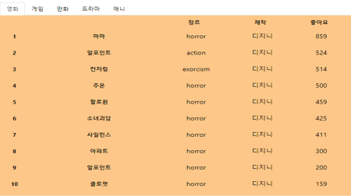
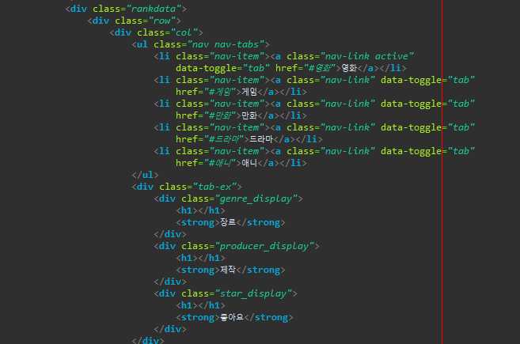
Index
index.jsp
부트스트랩에서 탭 기능 오픈소스를 받아와서 사용하였다.
각 카테고리별로 탭으로 나누었다.
Data-toggle 값을 tab 으로 주고
Href 값을 id로 연결하여 각 탭 마다 내용이 다르게 하였다.

Slide 11
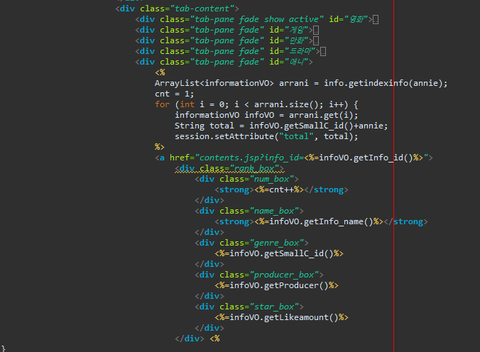
Index
index.jsp
탭 안의 내용은 dao 정보를 리스트 형식으로
받아왔다.

Slide 12
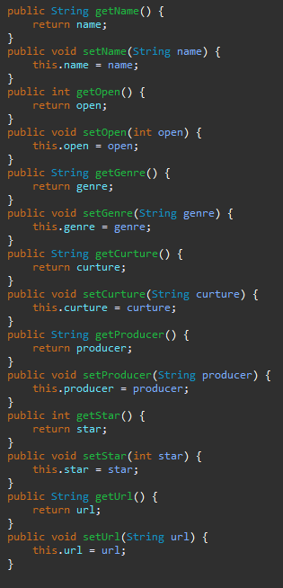
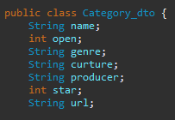
Index
index.DTO
사용하고자 하는 정보를 Oracle 에서
데이터 형식에 맞게
가지고 옵니다.
Oracle 에서 가지고 온 정보를
Getter 와 Setter 메소드를
이용하여 적용합니다.

Slide 13
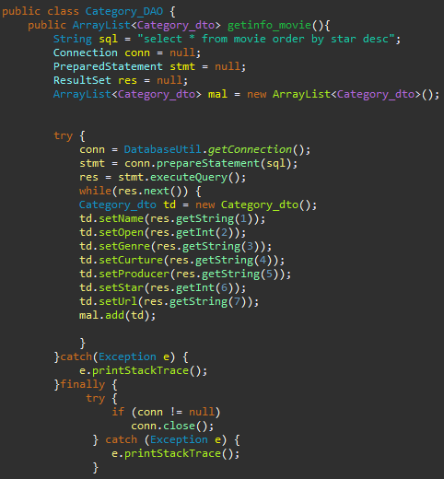

Index
index.DAO
DTO 클래스를 리스트 형식으로 받아온다.
sql 변수 값으로 받아오는 정보의 순서를 정한다.
반복문을 사용하여 dto 클래스의 값을 받아온다.

Slide 14
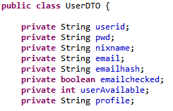
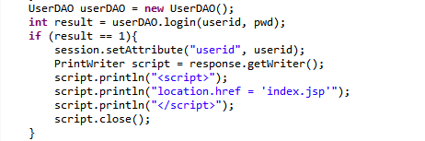
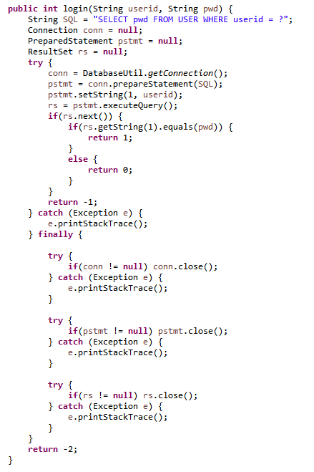
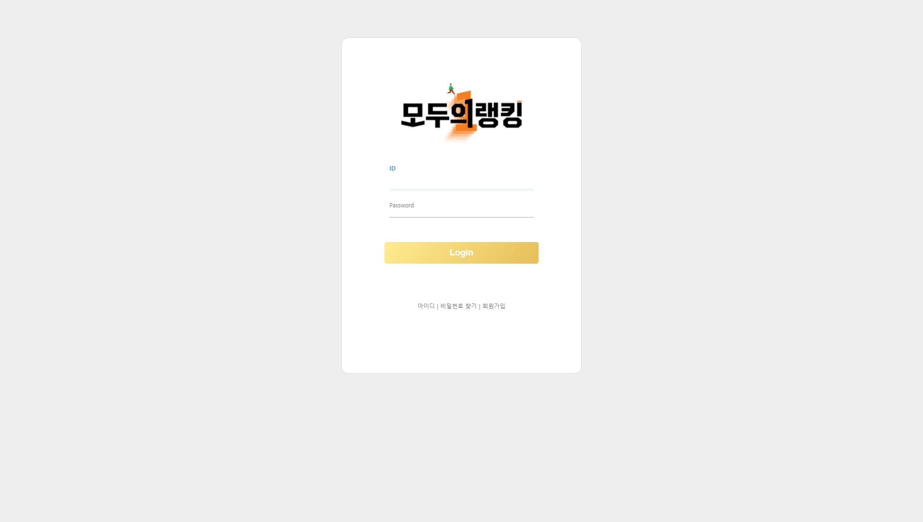
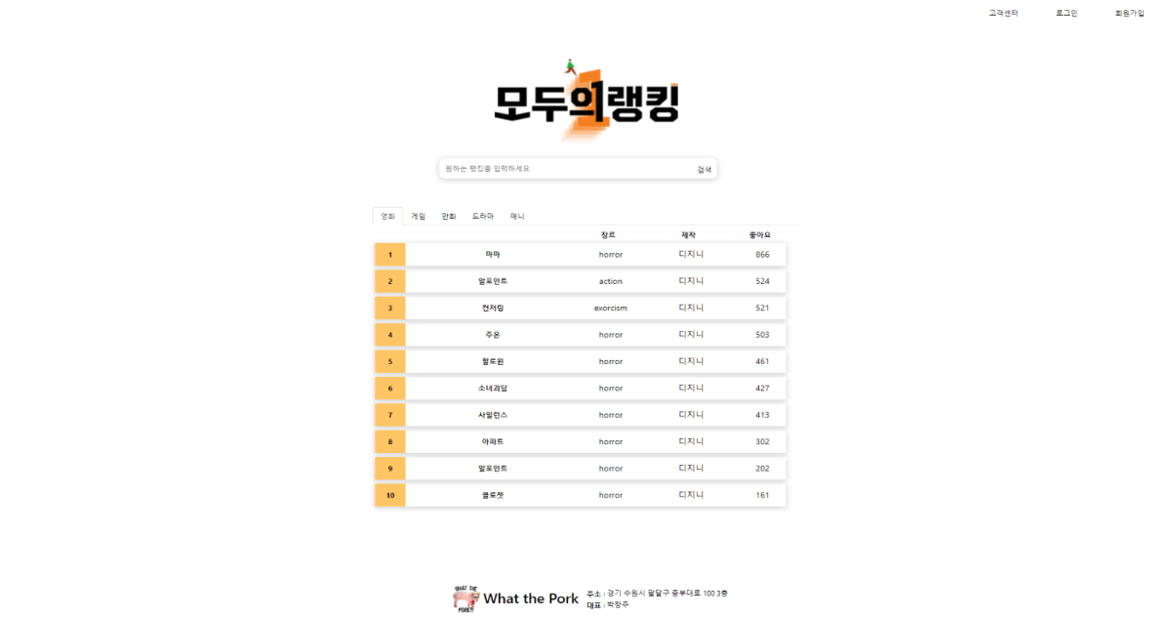
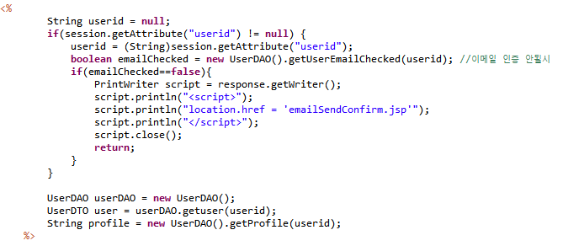
Login
로그인 페이지
로그인 기능
user.UserDTO
loginAction.jsp
로그인 정보
입력 및 전송
Login.jsp
Index.jsp
user.UserDAO.join()

Slide 15
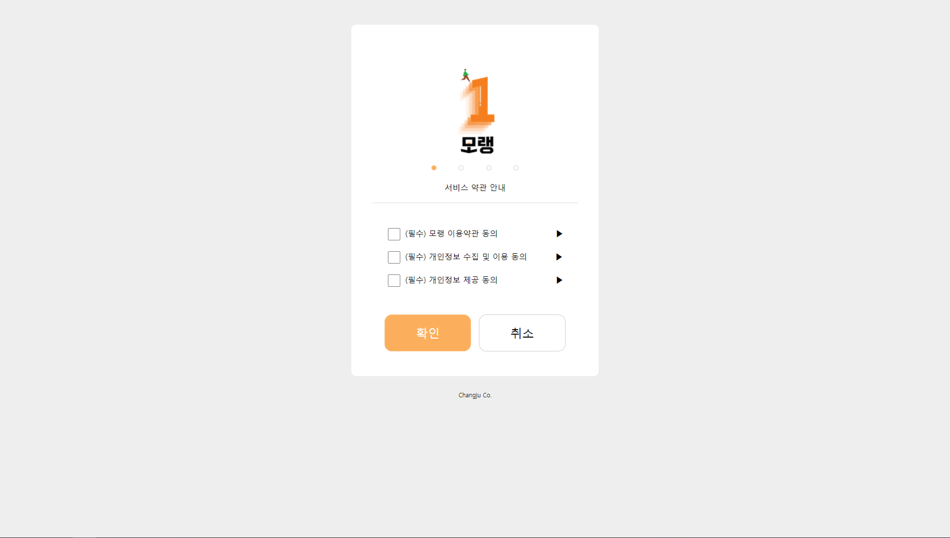
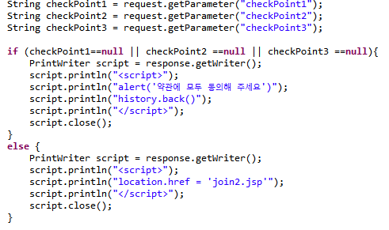
Login
회원가입 페이지 – 약관 동의
Join.jsp
joinAction.jsp
약관 동의

Slide 16
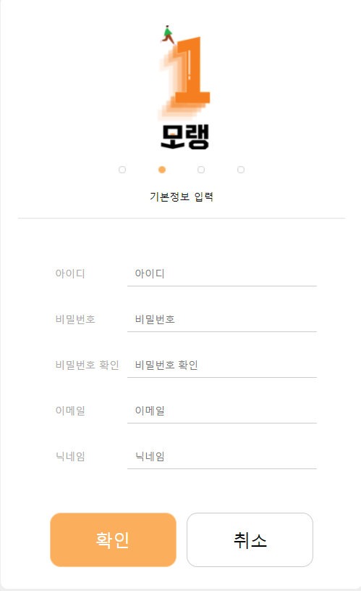
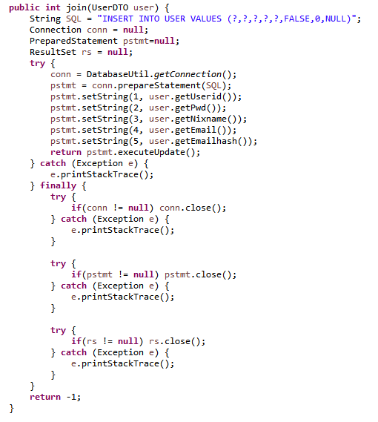
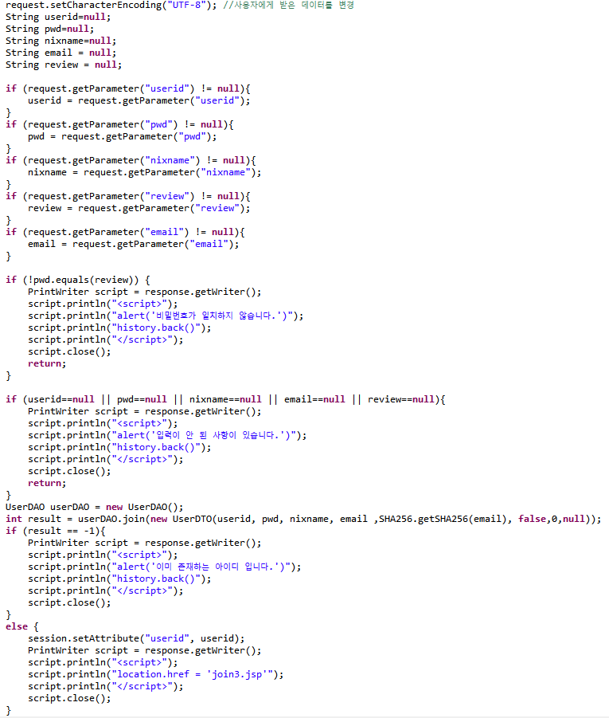
Login
회원가입 페이지2 – 회원 정보 입력
Join2.jsp
회원 정보 입력
user.UserDAO.join()
신규 회원정보 등록
userRegisterAction.jsp

Slide 17
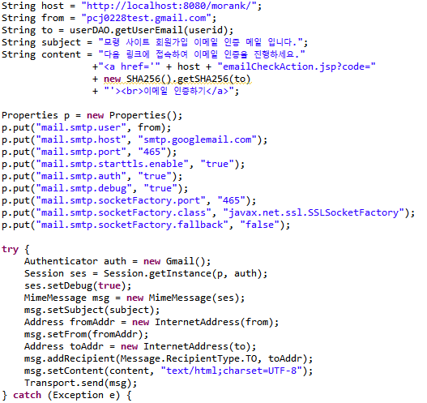
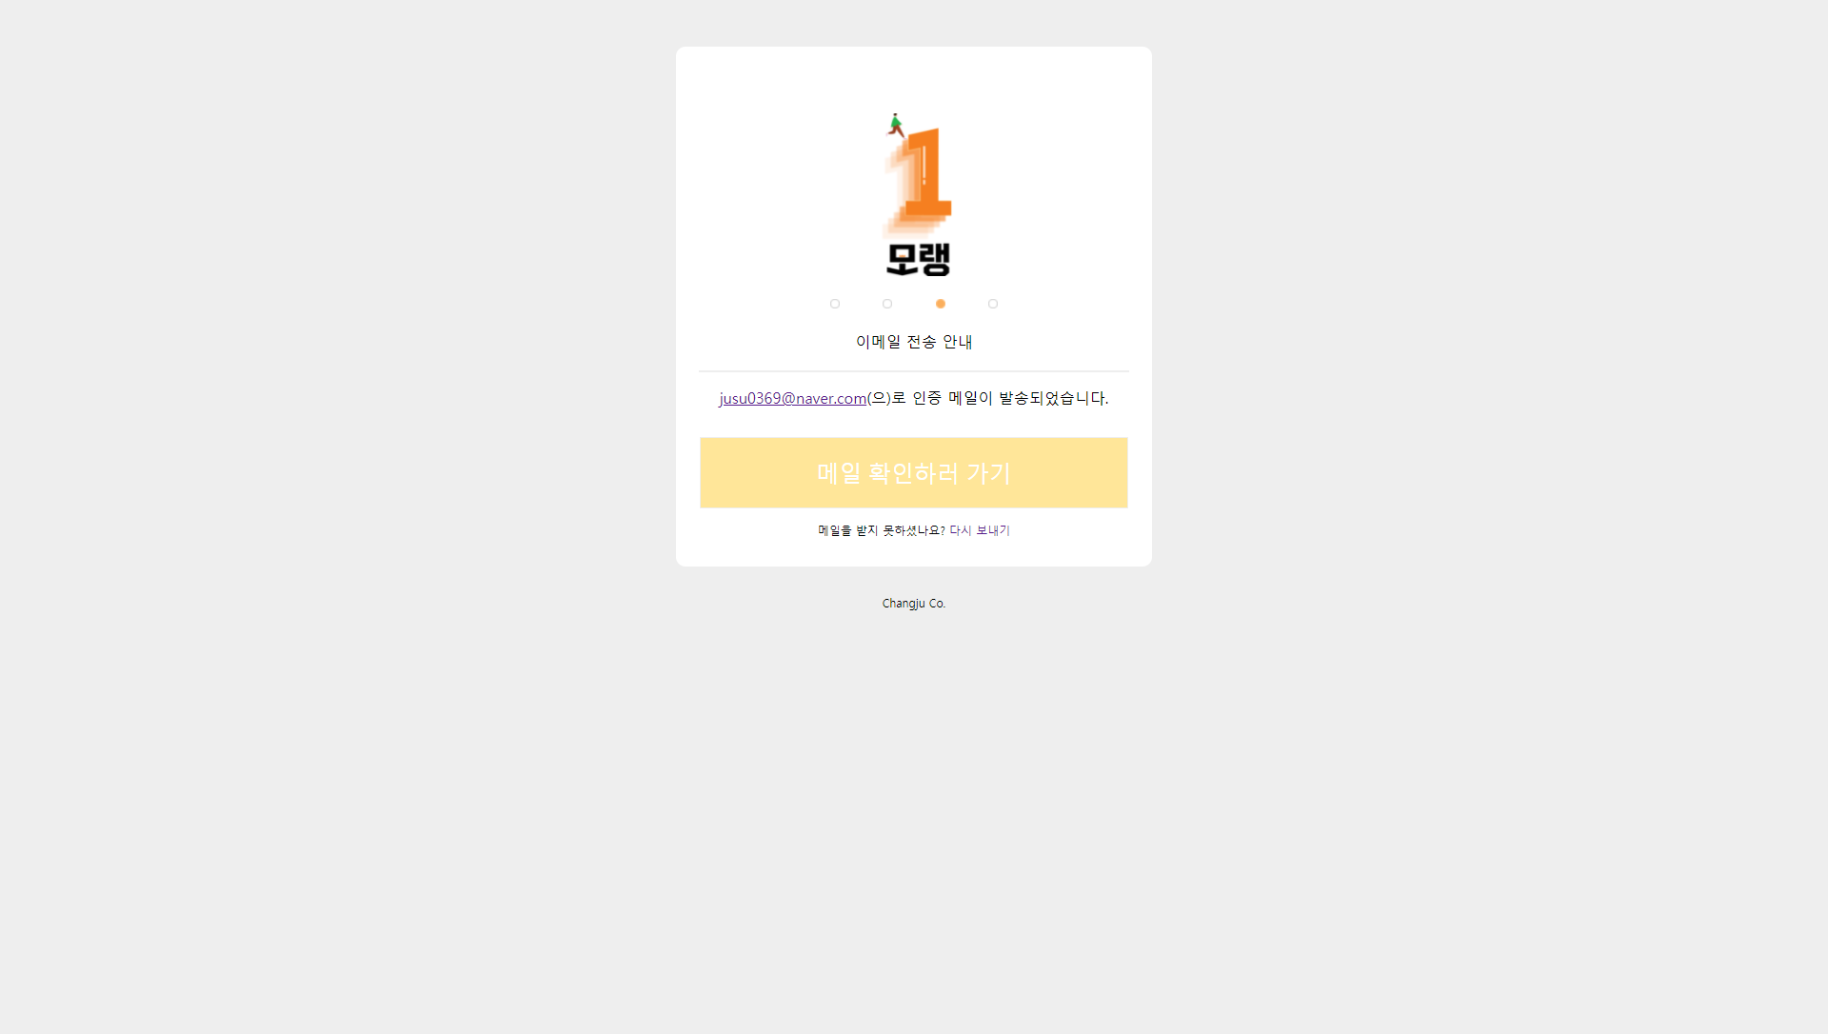
Login
회원가입 페이지3 – 이메일 전송
Join3.jsp
Join3.jsp
해시 값 생성
메일 계정 정보
메일 전송
메일 전송

Slide 18
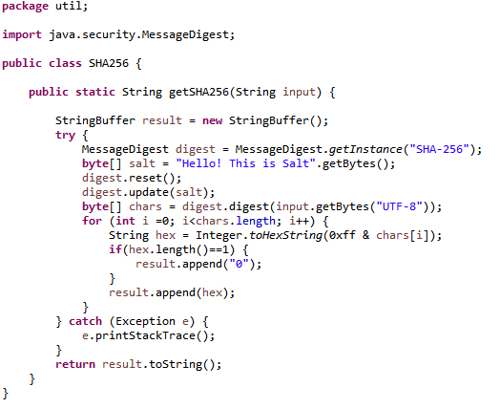
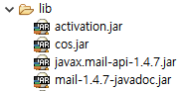
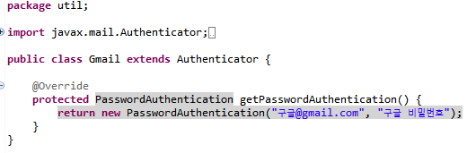
회원가입 페이지3 – 이메일 전송
util.SHA256.java
해시 값 생성
메일 전송
관련 라이브러리
Gmail.java
구글 계정 정보

Slide 19
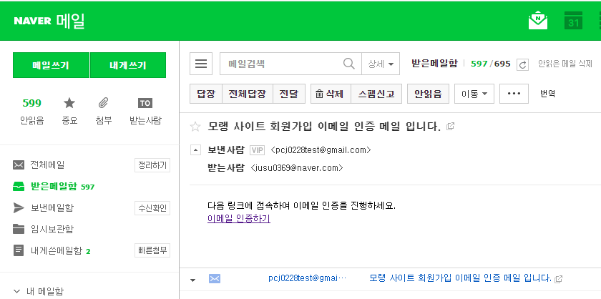
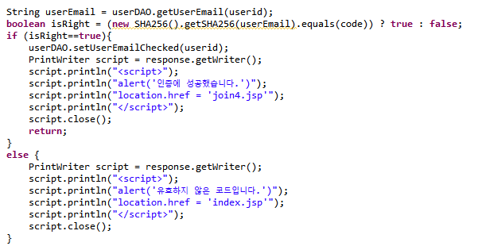
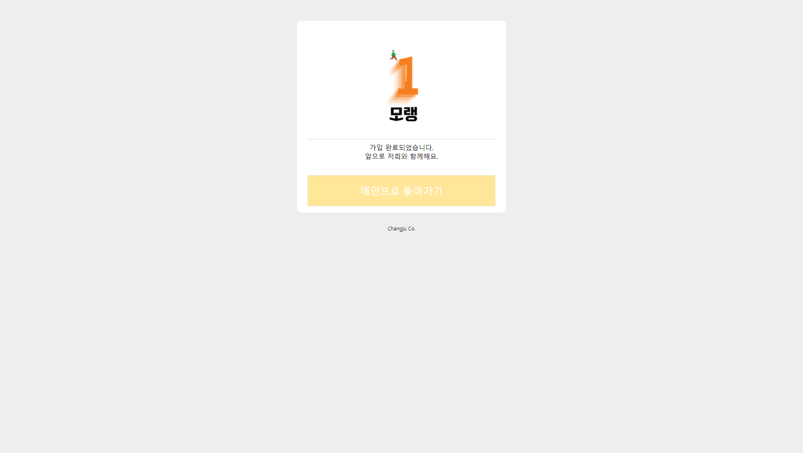
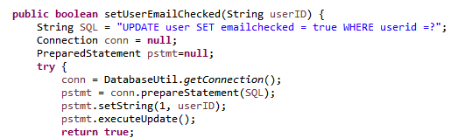
Login
회원가입 페이지4
emailCheckAction.java
이메일 인증 확인
메일 확인
Join4.jsp
user.UserDAO.setUserEmailChecked()

Slide 20
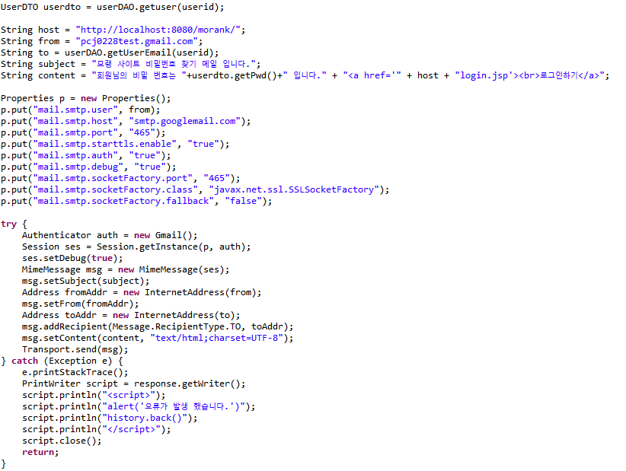
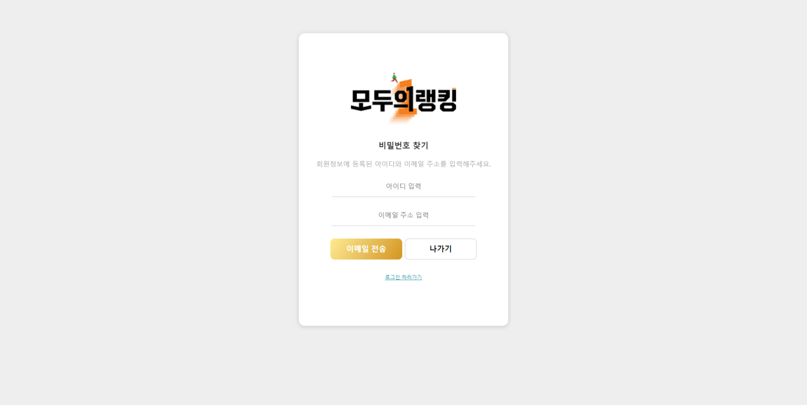
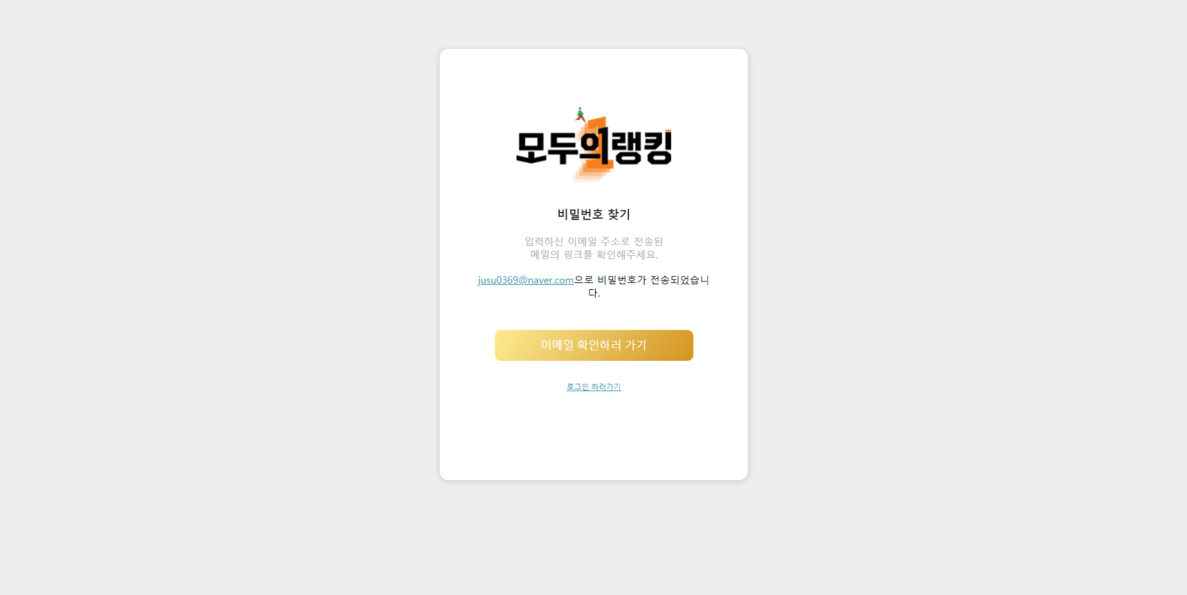
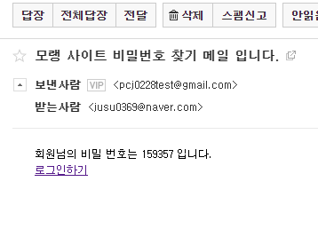
Login
비밀번호 찾기 페이지
forget_pw_send.jsp
forget_pw.jsp
forget_pw_send.jsp
아이디와 이메일 주소 입력
이메일 전송
경로 클릭 시 로그인 페이지
비밀번호 확인

Slide 21
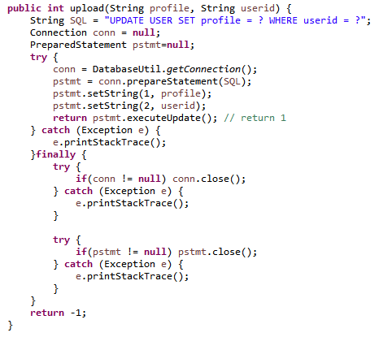
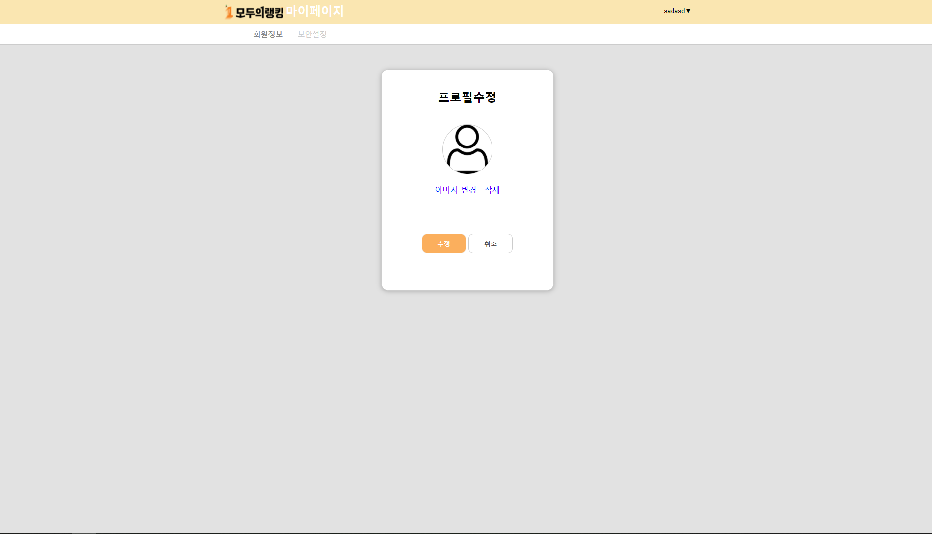
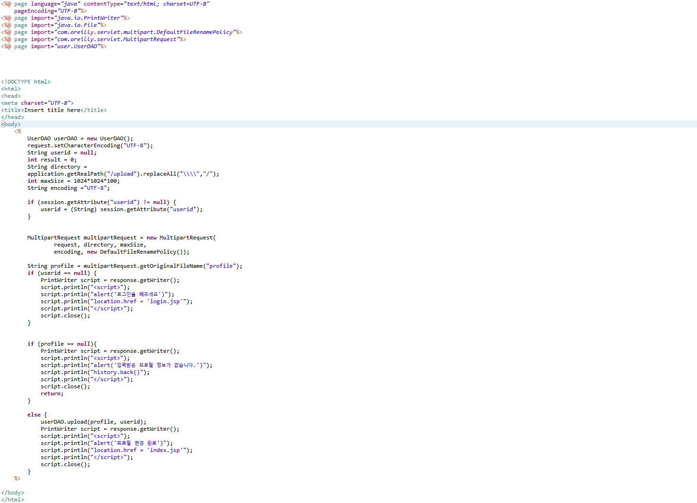
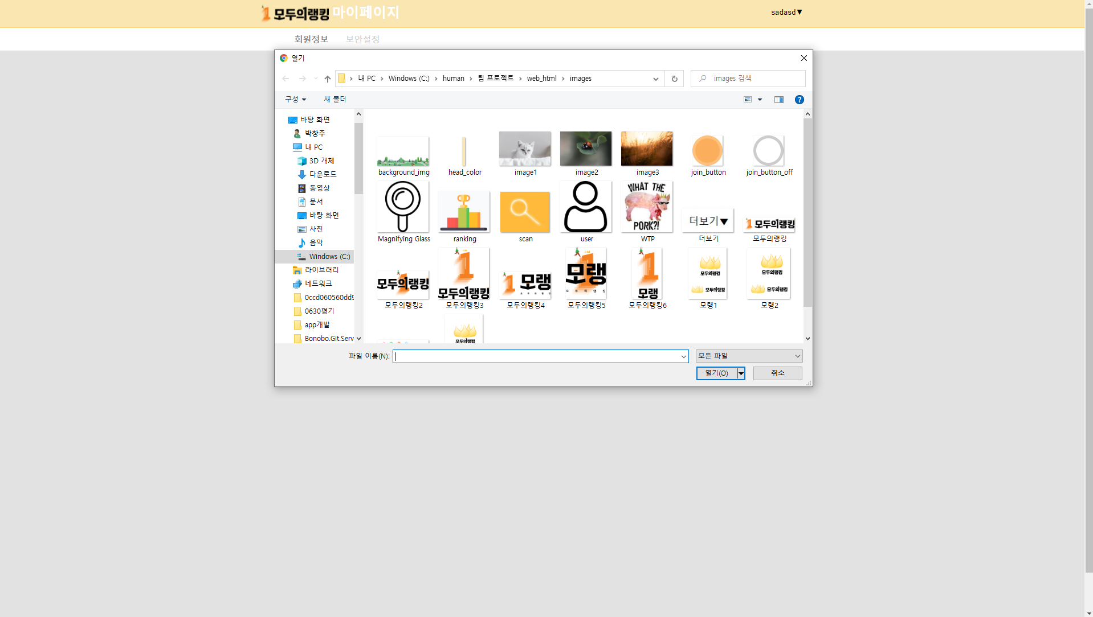
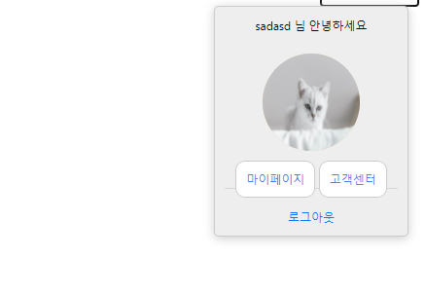
Login
프로필 변경 페이지
[로그인 – 마이페이지 – 회원정보(수정) – 프로필 수정]
변경할
이미지 선택
…
modify_mypage.jsp
user.UserDAO.upload()
…
modifyProfile.jsp

Slide 22
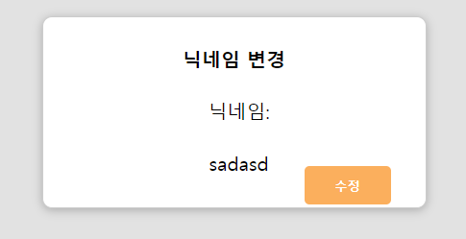
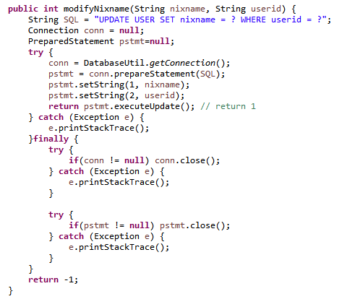
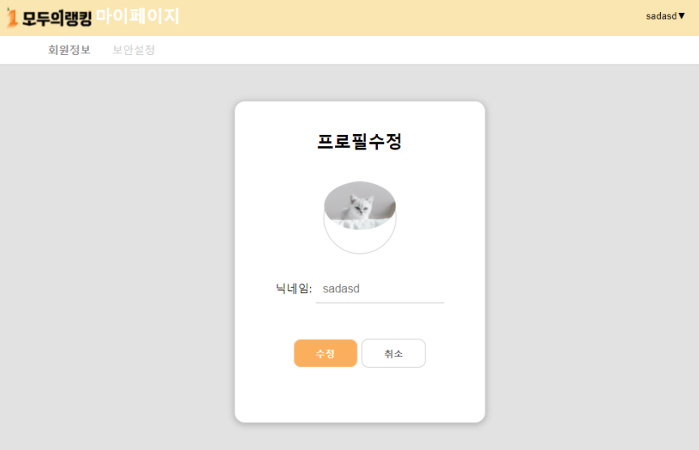
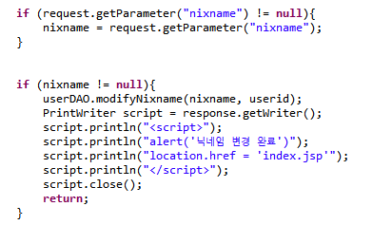
Login
닉네임 변경 페이지
user.UserDAO.modifyNixname()
mypageMain.jsp
변경할 닉네임 입력
modify_mypage_Nixname.jsp
modifyNixname.jsp

Slide 23
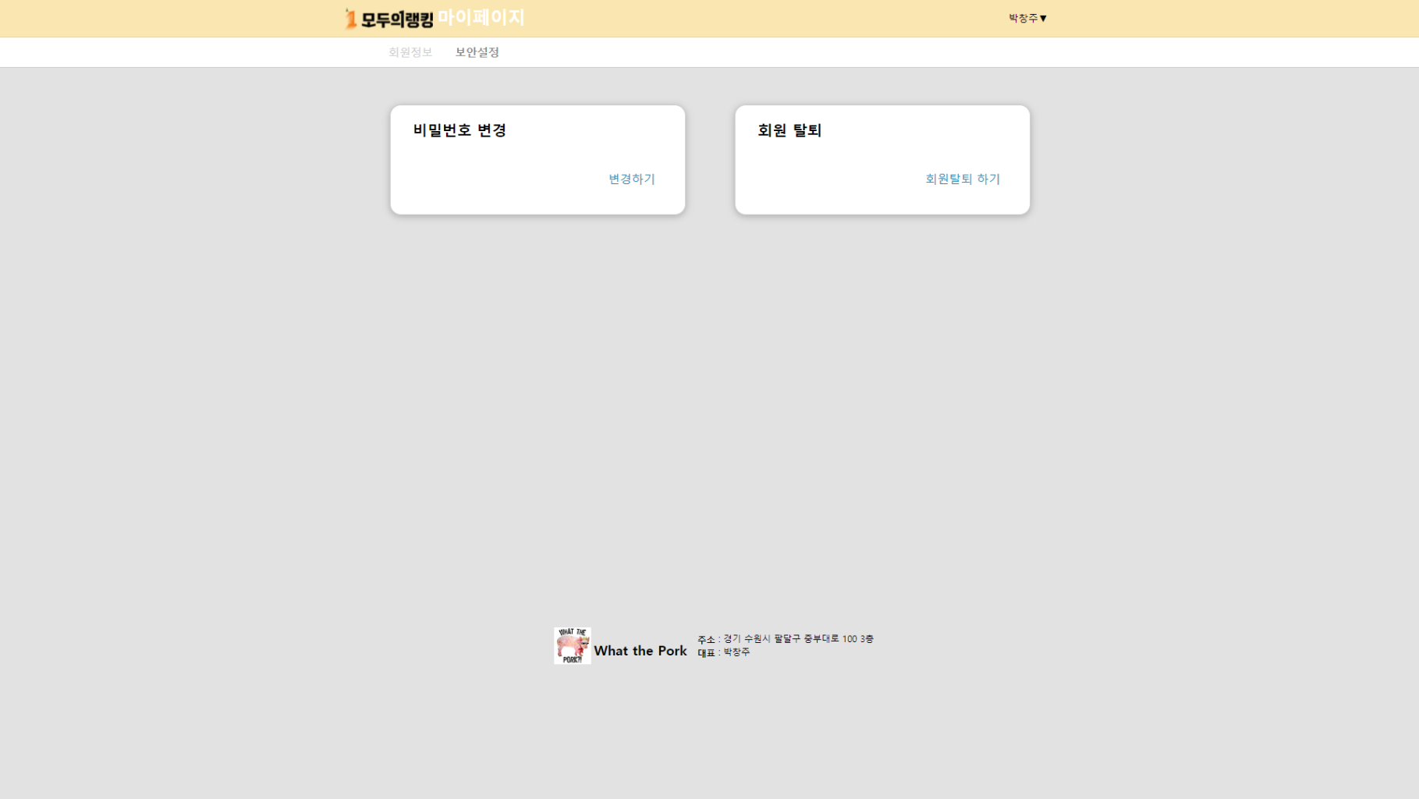
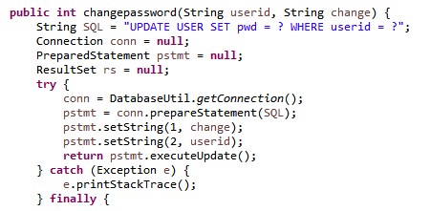
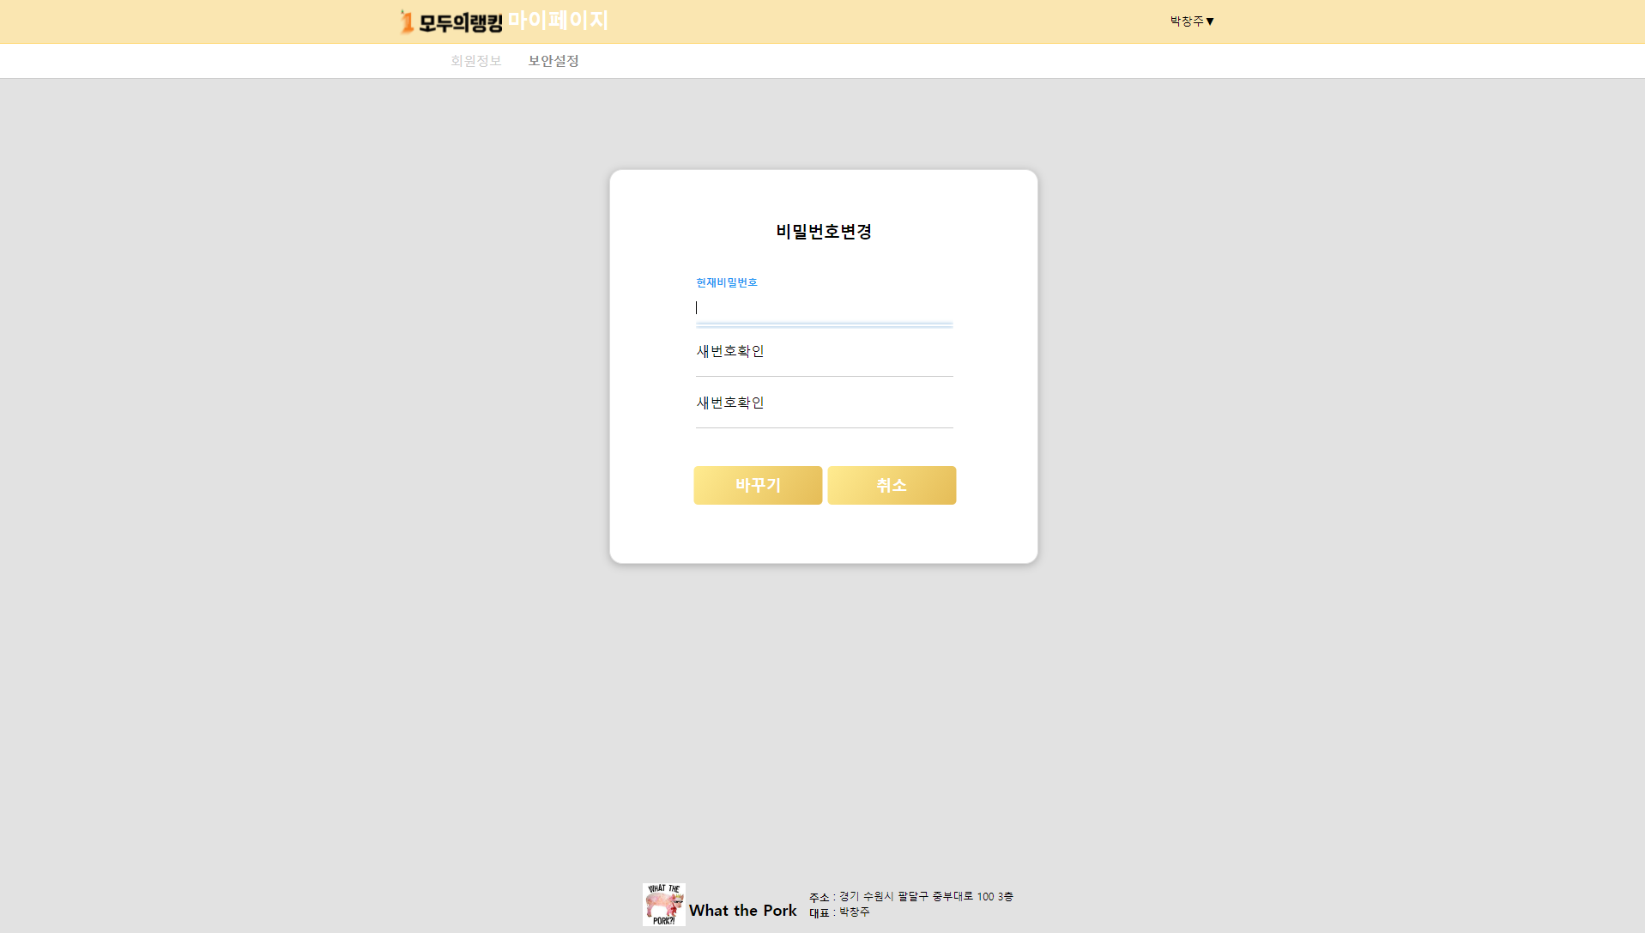
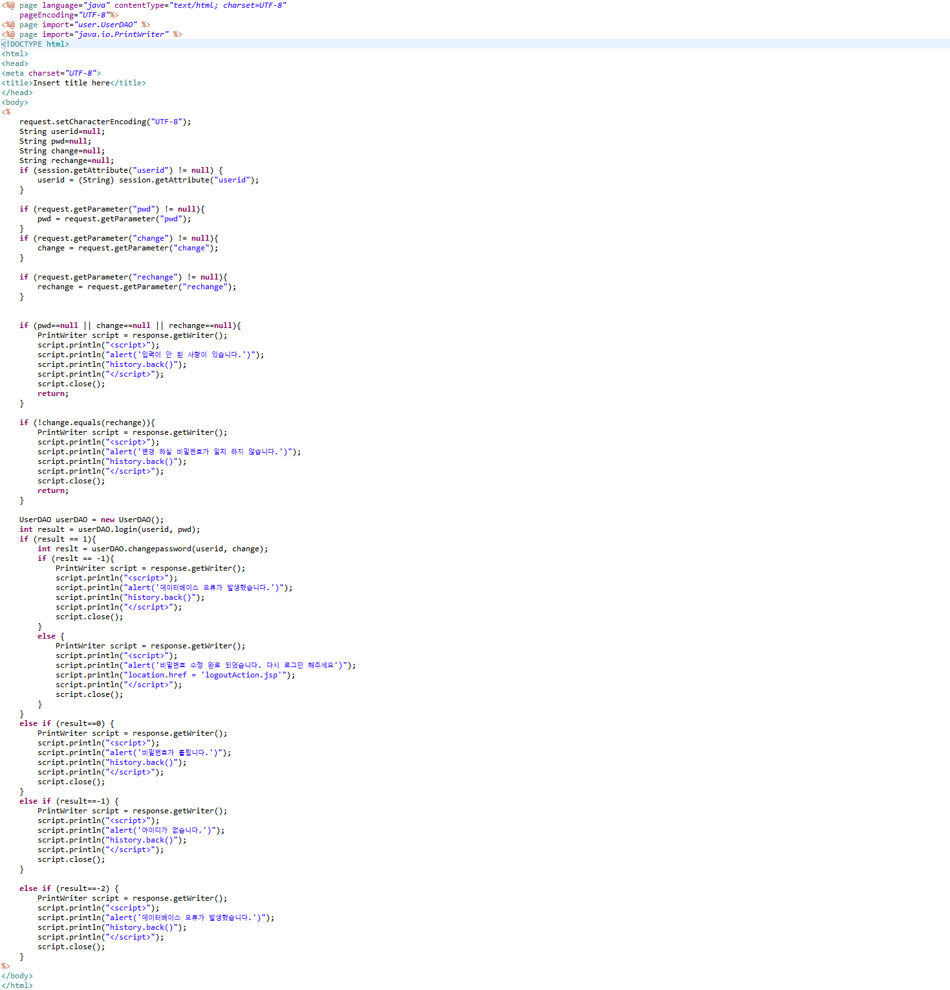
Login
비밀번호 변경 페이지
user.UserDAO.changepassword()
security_mypage.jsp
비밀번호 입력
login.jsp
…
changepasswordAction.jsp
password_mypage.jsp

Slide 24
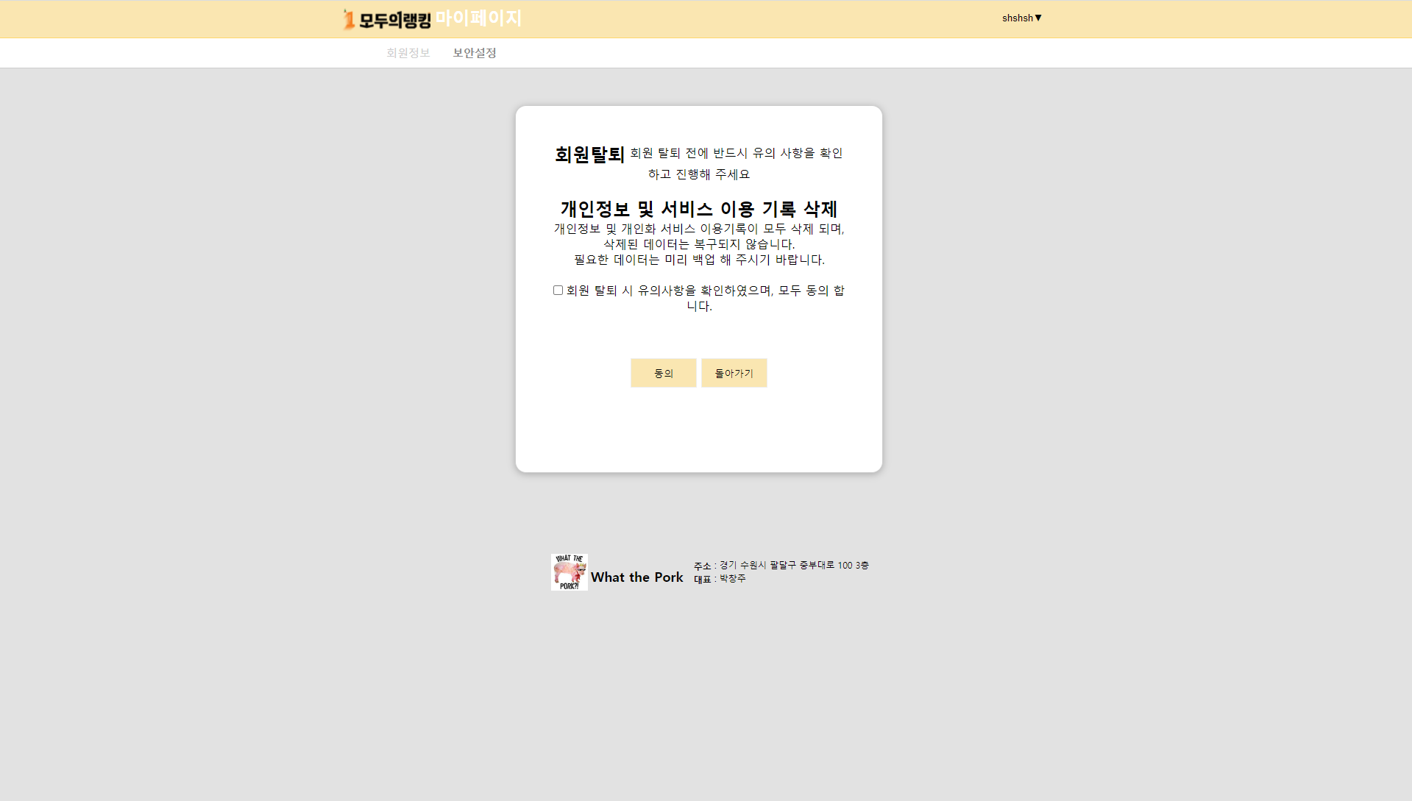
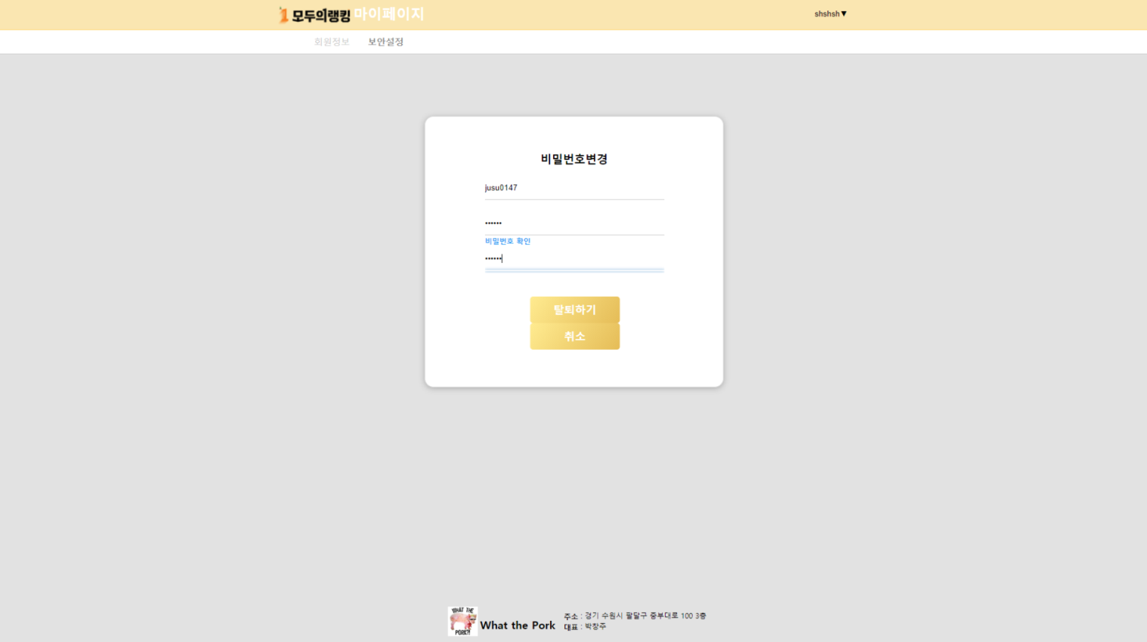
Login
user.userDAO.delectUser()
회원 탈퇴 페이지
SecessionCheckpoint.jsp
secession_mypageAction.jsp
Secession_mypage.jsp
secession_mypageAction2.jsp
secession_mypage_input.jsp
Index.jsp

Slide 25
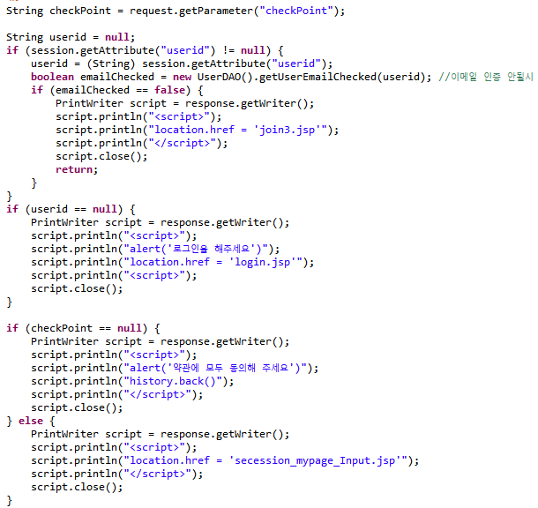



Login
회원 탈퇴 페이지
SecessionCheckpoint.jsp
secession_mypageAction2.jsp
…
secession_mypageAction.jsp
user.userDAO.delectUser()
…

Slide 26


Login
공지사항 페이지
공지사항 페이지 구성 테이블
noticeid: 공지사항 id변수(primary key)
noticeTitle: 공지사항 제목
noticeContent: 공지사항 내용
scid: 문의ID(primary key)
scTitle: 문의 글 제목
userid: 회원아이디 정보
scContent: 문의 글 내용
scDate: 문의 글 작성 일자
statused: 개발자 답변 여부 (답변시:1 / 아닐 시 0)
scGood: 글 조회수
classified: 문의 글의 분류
scAnswer: 개발자 답변 내용

Slide 27




Login
공지사항 페이지
serviceCenter.jsp
(2)
(1)
개발자 계정
쿼리문을 사용하여 데이터베이스에서
문의글에 대한 정보를 가져와 ArrayList에 값을 추가해 준뒤 list를 리턴
2. 메소드를 자바빈즈에 넣어준 뒤 자바빈즈를 통해 공지 제목를 가져온다.
3. 공지 제목 생성 시 같은 데이터의 id 넣어 a태그의 변수를 넣어 다음페이지에 전달
serviceCenter.jsp
일반 계정

Slide 28



Login
자주 묻는 질문 페이지
serviceCenter_View.jsp
공지의 아이디를 통해 공지 내용을 가져오는 쿼리문을 사용하는 메소드
2. 메소드를 자바빈즈에 넣어준 후 자바빈즈의 공지 내용을 가져와 공지에 넣어준다.

Slide 29



Login
+
1대1 문의 페이지
hitQuestion_.jsp
문의글의 정보를 조회수가 많은거 부터 내림 차순으로 8개의 정보만 가져오는 쿼리문을 사용 하여 리턴타입 ArrayList에 담아주는 메소드
2. 메소드를 자바빈즈에 담고 자바빈즈의 제목을 for문을 통해 위에서 부터 순서대로 작성되게 설계
3. 문의 제목 생성 시 같은 데이터의 id 넣어 a태그의 변수를 넣어 다음페이지에 전달

Slide 30



Login
+
1대1 문의 페이지
hitQuestion_View_.jsp
전달 받은 아이디 정보를 토대로 데이터베이스에서 가져오는 쿼리문을 사용한 메소드
2. 메소드를 자바빈즈에 넣어준 후 자바빈즈의 제목과 내용을 가져와 넣어준다.

Slide 31




Login
게시글 작성 페이지
serviceQnA.jsp
메소드(1)는 pagenumber 라는 변수를 받아 pagenumber 가 증가 할수록 8 개의 단위로 끊어서 정보를 가져와 주는 메소드(1)와 블린 형태의 8번째 정보 이외 정보가 있을 시 true를 리턴 없을 시 false를 리턴하는 메소드(2)를 사용
메소드(1)를 자바빈즈에 넣어준 후 자바빈즈의 제목 가져와 넣어준다.
메소드(2)를 사용하여 만약 메소드(2)가 true 값을 반환하면 다음 페이지가 나오게 하고 pagenumber를 +1 하고 다음페이지에 변수를 전달 해주므로서 다음페이지는 그 다음 8개의 페이지를 가져오게 만들었다.

Slide 32




Search
+
2.
검색 페이지
search.jsp
index.jsp 에서 검색어를 입력하면
search.jsp에서 showcategory 메소드를 통해 검색어에 대한 랭킹리스트 들을 소 카테고리로 분류하여 보여준다
showcategory의 메소드는 다음과 같으며,
소 카테고리 이름 + 대 카테고리 이름으로
분류 된다.
4.
4. 결과는 다음과 같다
index.jsp
1.
3.

Slide 33



2.
ranking.jsp
3.
Search
+
검색 페이지
4.
search.jsp
1.
search.jsp 에서 버튼을 클릭하면 해당 값을 ranking.jsp에 showcate 값으로 넘겨주고
ranking.jsp 에서 showcate 값을
showranklist 메서드에 인수로 넣어서
다음과 같은 값들을 리스트로 반환하여 보여준다.

Slide 34

Search
+
검색 페이지
ranking.jsp
contents.jsp
상세정보 페이지

Slide 35

Search
검색 결과 페이지

Slide 36


Search
검색 결과 페이지 -Content.jsp
왼쪽의 검색결과 정보의 내용이 들어가는 창
이미지와 제목, 관련 정보 글 그리고
그것들을 크게 볼 수 있는
팝업 창 (더보기) 버튼
게시물을 추천하고 현재 게시물의 링크를 복사할 수 있는 추천&공유 버튼

Slide 37



Search
검색 결과 페이지 -Content.jsp
센터 컨테이너
현재 게시물의 댓글을 확인할 수 있는
박스, 댓글작성 창도 댓글 밑에 붙어있다.
서브 컨테이너
선택한 소 카테고리의 랭킹정보가 들어가는
랭킹 창이다 추천순으로 내림차순 되어있다.

Slide 38



Search
검색 결과 페이지 – css, js
검색결과 페이지를 꾸며주는 css파일입니다.
검색결과 페이지에서 사용되는 함수를 가진 자바스크립트(.js) 문서입니다.
//팝업 창 ON/OFF
//현재 페이지 링크 클립보드복사,
//댓글 입력 창 공백 시 예외처리)
Contents.css
Contents.js

Slide 39


Search
검색 결과 페이지 - dto
Getter, setter
데이터 교환을 위한 객체
댓글&추천기능 DTO

Slide 40


Search
검색 결과 페이지 - dao
DB정보에 추천+1 기능
DB를 사용해서 필요한 데이터를 조회하거나 조작한다.
DB에 있는 댓글 정보, 검색결과정보 등을 조회하거나 DB에 댓글 추가, 게시물 추천 증가 등 데이터 조작
댓글 불러오기, 댓글 삽입하기

Slide 41
마치며
결 과
웹 주소 : http://jusu0369.cafe24.com

Slide 42
마치며
유지 보수
⊙ 웹 디자인 요소 수정
⊙ 카테고리 및 키워드 추가
⊙ 서버 호스팅 작업

Slide 43
마치며
개인 소감
김동호 : 웹페이지 제작 팀작업은 처음 해봤습니다.
처음엔 하나도 몰랐지만 모르는 것을 배우고 팀과 함께 소통하며 제작하니 어느새 결과물이 어느정도 나왔고 웹페이지 제작하는 과정과 팀원과의 소통, 협력의 중요성 등을 알게 되었습니다.
제가 더 열심히 했더라면 더 좋은 결과물이 나왔을 텐데 그 점이 아쉽습니다. 함께 고생한 팀원분들 증말 고생하셨습니다 다음에 롤한판 하시죠 ㅋㅋㄹㅃㅃ
김동연 : 모르는게 많아 웹페이지 개발에 큰 도움이 되지 못해서 아쉽다. 다음에 기회가 된다면 더 좋은 결과물이 나오게 계속해서 공부해가야겠다.
박창주 : 여러가지로 프로젝트를 하면서 부족한 부분과 잘한 부분 여러가지가 등등 여러가지가 있지만 마음 맞는 사람들과 함께 만들 수 있어서 무엇과도 바꿀 수 없는 소중한 시간이 되었던 거 같아
앞으로도 기억에 많이 남을 꺼 같다.
신치수 : JSP를 이용한 웹 사이트 구현 방법을 알 수 있어서 유익했고 배운 것을 토대로 개인적으로 또 작업해보고 싶다.
김정명 : 팀 프로젝트를 하면서 무엇보다 소통이 중요하다는 것을 느꼈고 , 구현이전에 설계단계를 최대한 명확히 잡고가야 한다는 것을 또 한번 느꼈다.
강전석 : 데이터 베이스 부분이 부족하다고 절실히 느꼈습니다. 좀 더 공부하겠습니다.

Slide 44
마치며
Q & A
Q & A

